Slide 1


Slide 2






تعيين تلميذ(ة) للإجابة
توجيهات و شرح التعليمات
عرض فيديو
المرور بين الصفوف للمساعدة و تصحيح الإنجازات
عمل في ثنائيات
نهاية الشريط، المرور إلى الشريحة الموالية.

Slide 3

تنظيم حصص الأسبوع التربوي
اليوم 3 -
اليوم 1 -
أنشطة اعتيادية
الطلاقة / التحدث
القراءة/ الفهم
البنيات اللغوية
أنشطة اعتيادية
الطلاقة / التحدث
وضعية تقويمية
اليوم 2 -
اليوم 4 -
أنشطة اعتيادية
الطلاقة / التحدث
القراءة / الفهم
الكتابة
أنشطة اعتيادية
الطلاقة / التحدث
القراءة / المعجم
البنيات اللغوية
اليوم 6 -
اليوم 5 -
أنشطة اعتيادية
الطلاقة / التحدث
القراءة / الفهم
الكتابة
أنشطة اعتيادية
الطلاقة / التحدث
القراءة / الفهم
الكتابة

Slide 4








هيكلة حصة اليوم
-01 انشطة اعتيادية
نشيد : «القرية»
إملاء
- 02الطلاقة /التحدث
تقويم فردي لمهارتي الطلاقة والتحدث؛
قراءة النص "رحلة إلى المدينة " ونقل الفقرة الثانية بخط جميل.
- 03المعجم / القراءة
توليف معجم المرحلة
قراءة نص" حبة القمح" قراءة جهرية
- 04تمارين كتابية
تصريف جمل بالإكمال.

Slide 5

عند نهاية الحصة
على الأقل 80 % من المتعلمين سيكونون قادرين على:
تقويم الطلاقة والتحدث؛
توظيف كلمات المعجم لتركيب جمل بالإكمال؛
قراءة نص "حبة القمح" قراءة جهرية؛
تصريف جمل بالإكمال.

Slide 6

افتتاح الحصة
افتتاح الحصة
الترحيب وتدبير السلوك؛
الأنشطة الاعتيادية: نشيد «القرية» /إملاء

Slide 7



مرحبا بكم . سننطلق في حصة اللغة العربية .
اختـتام الحــصة
تمارين كتابية
معجم /قراءة
الطلاقة/ التحدث
افتتاح الحصة

Slide 8



قبل أن نبدأ حصة اليوم سأخبركم عن شروط الحصول على نجمة التميز.
في كل حصة سيفوز ثلاثة منكم بالنجمة.
اختـتام الحــصة
تمارين كتابية
معجم /قراءة
الطلاقة/ التحدث
افتتاح الحصة
أُنْصِتُ وأَنْتَبِهُ جَيِّداً لِلدَّرْسِ.
دونَ أَن أَقِف، أَرْفَعُ أُصْبُعي لِلْإجابَةِ.

Slide 9


قبل أن نبدأ حصة اليوم سأخبركم عن شروط الحصول على نجمة التميز.
في كل حصة سيفوز ثلاثة منكم بالنجمة.
اختـتام الحــصة
تمارين كتابية
معجم /قراءة
الطلاقة/ التحدث
افتتاح الحصة

Slide 10
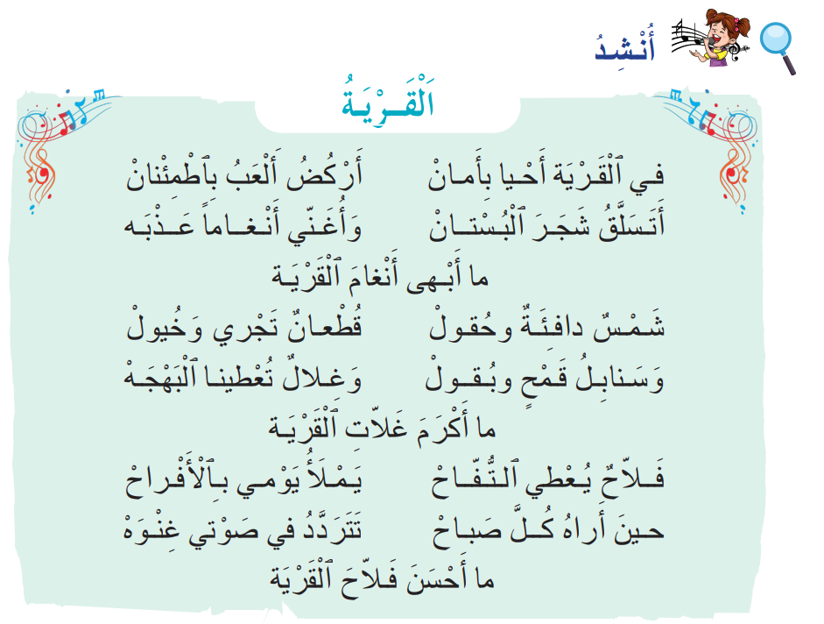
ننشد معا
اختـتام الحــصة
تمارين كتابية
معجم /قراءة
الطلاقة/ التحدث
افتتاح الحصة

Slide 11

أنشدوا
اختـتام الحــصة
تمارين كتابية
معجم /قراءة
الطلاقة/ التحدث
افتتاح الحصة

Slide 12


اختـتام الحــصة
تمارين كتابية
معجم /قراءة
الطلاقة/ التحدث
افتتاح الحصة
من يقوم للإنشاد؟

Slide 13
الكفايات المعنية بالاختبار – المستوى 2
تقويم فردي لمهارة الطلاقة (LF2 ) ؛
تقويم فردي لكفاية التحدث (PO1, PO2)؛

Slide 14
توجيهات عامة
1.يفصل الأستاذ(ة) الحاسوب عن شاشة العرض أثناء التمرير الفردي؛
2. يعرض الأستاذ(ة) نص تقويم الطلاقة للمتعلم ليقرأه ثم يدون النتائج على شبكة التفريغ؛
3. يعرض الأستاذ(ة) إحدى وضعيات تقويم التحدث للمتعلم ثم يدون النتائج على شبكة التفريغ.

Slide 15
توجيهات عامة
يختار الأستاذ يوميا 6 تلاميذ من أجل تمرير الروائز الفردية (التحدث+ الطلاقة) خلال الأسبوع الخامس؛
إعداد جانب من الفصل الدراسي لتمرير الفردي؛
الحرص على خلق بيئة آمنة لتمرير الروائز؛
تمرير رائزي التحدث والطلاقة بالتتابع وبشكل فردي في جلسة واحدة مع كل تلميذ(ة)؛
تغيير فقرات الطلاقة ووضعيات التحدث من يوم إلى آخر؛
أثناء التمرير يشتغل باقي التلاميذ على نص: رحلة إلى المدينة (ص 64)، من خلال توجيههم إلى ما يلي:
قراءة النص قراءة صامتة؛
نقل فقرات النص على دفاترهم بخط جميل.

Slide 16
نشاط تشغيل التلاميذ

Slide 17

خذوا كراساتكم (الصفحة 64) ودفاتر المنزل . اقرؤوا النص جيدا ثم انقلوا الفقرة الأولى بخط جميل.
اختـتام الحــصة
تمارين كتابية
معجم /قراءة
الطلاقة/ التحدث
افتتاح الحصة

Slide 18
الطلاقة
تمرير فردي
قراءة فقرة بدقة واسترسال.

Slide 19
دليل تمرير رائز الطلاقة 2
يعرض الأستاذ(ة) فقرة الطلاقة على شاشة الحاسوب؛
يذكر الأستاذ(ة) المتعلم(ة) أن عليه (ها) قراءة الفقرة بدقة واسترسال؛
يمنح المتعلم(ة) 30 ثانية لملاحظة الفقرة قبل البدء في القراءة؛
يقرأ المتعلم (ة) الكلمات بدقة / الفقرة بدقة واسترسال؛
يسجل الأستاذ(ة) على مذكرته الخاصة عدد الأخطاء المرتكبة سواء في الدقة أو الاسترسال؛
يدون الأستاذ (ة) نتيجة كل مؤشر والنقطة الإجمالية على البطاقة الخاصة بتفريغ النتائج.
ملاحظتان:
إذا تدارك المتعلم(ة) (دون أي مساعدة) قراءة الكلمة، لا تحتسب خطأ؛
إذا توقف المتعلم أمام كلمة لمدة تزيد عن 5 ثواني يطلب منه مواصلة القراءة؛
يتوقف الإجراء بعد انتهاء مدة 90 ثانية. وإن لم يكمل المتعلم قراءة الفقرة.

Slide 20
معايير تصحيح رائز الطلاقة
الرمز | المؤشرات |  | التنقيط
LF2 | الدقة | إذا قرأ الفقرة مرتكبا أقل من 3 أخطاء. | 7ن
 |  | إذا قرأ الفقرة مرتكبا بين 4 إلى 8 أخطاء. | 5ن
 |  | إذا قرأ الفقرة مرتكبا أكثر من 9 أخطاء. | 3ن
 | الاسترسال | إذا قرأ المتعلم(ة) الفقرة باسترسال. | 3ن
 |  | إذا قرأ المتعلم(ة) الفقرة باسترسال مع التوقف على الأكثر لثلاث مرات. | 2
 |  | إذا قرأ المتعلم قراءة متقطعة. | 1ن
المجموع |  |  | 10ن

Slide 21
اقرأ الفقرة بدقة واسترسال
اختـتام الحــصة
تمارين كتابية
معجم /قراءة
الطلاقة/ التحدث
افتتاح الحصة
في فَصْلِ ٱلْخَريفِ تَرْتَدي ٱلطَّبيعَةُ أَلْواناً دافِئَةً !
تَتَطايَرُ أَوْراقُ ٱلْأَشْجارِ وَتَسْقُطُ بِهُدوءٍ.
يَعودُ ٱلْأَطْفالُ إِلى مَدارِسِهِمْ فَرِحينَ ،
يَحْمِلونَ حَقائِبَهُمُ ٱلْجَديدَةَ.
يَصيرُ ٱلْهَواءُ بارِداً، فَنَرْتَدي مَلابِسَنا ٱلدّافِئَةَ .
نَمْشي إِلى ٱلْمَدْرَسَةِ عَبْرَ ٱلطُّرُقاتِ .نَتَعَلَّمُ وَنَلْعَبُ في فَرَحٍ.

Slide 22
التحدث
تمرير فردي
المشاركة في حوار بتوظيف الأفعال الكلامية المدرسة

Slide 23
دليل تمرير رائز التحدث
ينجز تقويم التحدث (المشاركة في حوار وأخذ الكلمة) مباشرة بعد تقويم الطلاقة؛
يعرض الأستاذ(ة) وضعية من بين الوضعيات المقترحة (وضعية في كل يوم)؛
يقرأ الأستاذ(ة) الوضعية على المتعلم(ة) ويتأكد من فهمه (ها) للتعليمة؛
يمنح الأستاذ (ة) للمتعلم(ة) 30 ثانية للتفكير قبل البدء في التحدث ثم ينصت لجوابه في حدود دقيقتين؛

Slide 24
دليل تمرير رائز التحدث(تتمة)
يدون الأستاذ (ة) نتيجة كل مؤشر والنقطة الإجمالية على البطاقة الخاصة بتفريغ النتائج بناء على معايير التحكم؛
يسجل الأستاذ(ة) لاحقا النقطة الإجمالية على دفتر الكفايات ويعبئ النقط على منظومة مسار.
ملاحظة : إذا كان المتعلم(ة) مسترسلا في الإنتاج، لا بأس في تجاوز المدة المخصصة له بقليل.

Slide 25
معايير تصحيح رائز التحدث
الرمز | المؤشرات |  | التنقيط
PO1 | المشاركة في حوار للتعبير عن مرافق الحي في القرية أو المدينة. | إذا أجاب المتعلم(ة) عن السؤالين : أين يسكن؟ وما المرافق الموجودة في حيه؟( يسمح ببعض الأخطاء)؛ | 10ن | على 10
 |  | إذا أجاب المتعلم(ة) عن السؤالين وذكر مرفقين من مرافق الحي مع ارتكاب بعض الأخطاء؛ | 7,5ن
 |  | إذا أجاب المتعلم(ة) عن سؤال واحد. مع ارتكاب بعض الأخطاء | 5ن
 |  | إذا حاول الإجابة عن الأسئلة لكن إجابته كانت بعيدة عن المنتظر. | 3ن

Slide 26
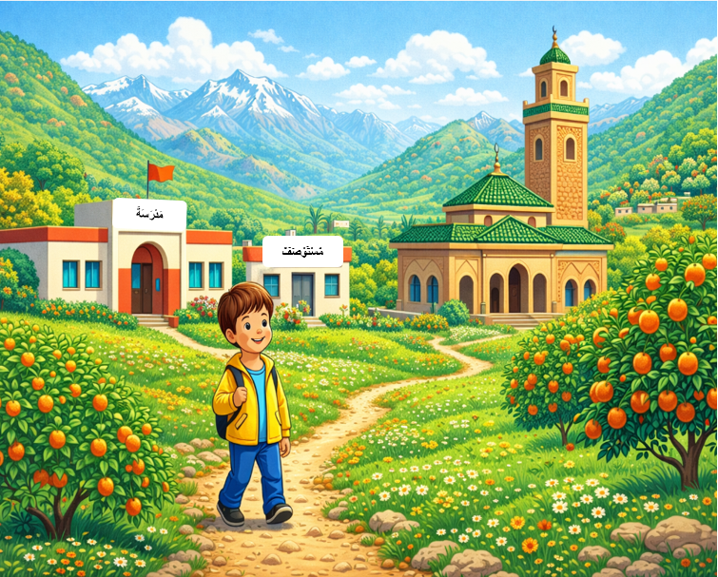


أنا سألعب دور صديقٍ لك. سنجري حوارا – أنا أسأل وأنت تجيب. يمكنك الاستعانة بالمشهد.
اختـتام الحــصة
تمارين كتابية
معجم /قراءة
الطلاقة/ التحدث
افتتاح الحصة
أَيْنَ تَسْكُنُ؟
أَسْكُنُ في ...............................
ما ٱلْمَرافِقُ ٱلْمَوْجودَةُ في قَرْيَتِكَ؟
في قَرْيَتي ..............................

Slide 27
التحدث
تمرير فردي
أخذ الكلمة لإنتاج نص شفهي باعتماد مشاهد؛

Slide 28
معايير تصحيح رائز التحدث
الرمز | المؤشرات |  | التنقيط
PO2 | أخذ الكلمة لوصف فصل من فصول السنة والأنشطة التي يمكن القيام بها باعتماد مشاهد | إذا ذكر 3 مظاهر على الأقل تميز فصل من فصول السنة الأربعة؛ | 4ن | على 10
 |  | إذا ذكر الأنشطة التي يمكن القيام بها خلال فصل من الفصول الأربعة؛ ( ولو ذكر نشاطا واحدا) | 4ن
 |  | إذا عبر المتعلم(ة) بلغة سليمة؛ (يسمح ببعض الأخطاء البسيطة) | 2ن

Slide 29

لاحظ المشاهد – اختر فصلا تفضله ثم تحدث عن: ماذا تَرى في الطَّبيعَةِ خِلالَهُ؟ (3 مظاهر على الأقل)
و ماذا تُحِبُّ أَنْ تَفْعَلَ فيهِ؟ يمكنك أن تتحدث عن مظاهر أخرى غير موجودة في هذه المشاهد.
اختـتام الحــصة
تمارين كتابية
معجم /قراءة
الطلاقة/ التحدث
افتتاح الحصة

Slide 30


المعجم / القراءة
المعجم
توليف معجم المرحلة الثالثة
قراءة نص" حبة القمح" قراءة جهرية

Slide 31

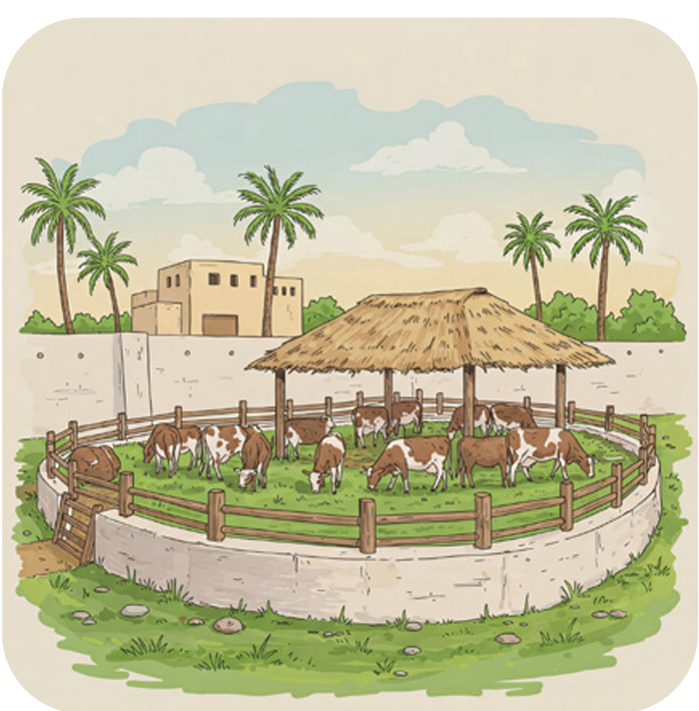
ما اسم المكان الذي تأوي إليه الأغنام عند عودتها من المرعى؟ من يعبر عن المشهد بجملة؟
اختـتام الحــصة
تمارين كتابية
معجم /قراءة
الطلاقة/ التحدث
افتتاح الحصة

Slide 32
من يقرأ؟
اختـتام الحــصة
تمارين كتابية
معجم /قراءة
الطلاقة/ التحدث
افتتاح الحصة
تَعيشُ ﭐلْأَبْقارُ وَﭐلْأَغْنامُ في ﭐلْحَظيرَةِ.

Slide 33

أين ترعى الأغنام؟ من يعبر عن المشهد بجملة؟
اختـتام الحــصة
تمارين كتابية
معجم /قراءة
الطلاقة/ التحدث
افتتاح الحصة

Slide 34
من يقرأ؟
اختـتام الحــصة
تمارين كتابية
معجم /قراءة
الطلاقة/ التحدث
افتتاح الحصة
تَرْعى ﭐلْأَغْنامُ قُرْبَ جَدْوَلٍ صَغيرٍ.

Slide 35

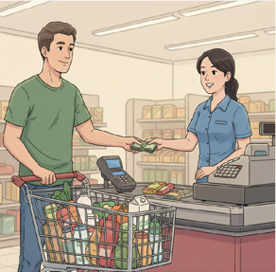
ماذا فعل الأب؟ من يعبر عن المشهد بجملة؟
اختـتام الحــصة
تمارين كتابية
معجم /قراءة
الطلاقة/ التحدث
افتتاح الحصة

Slide 36
من يقرأ؟
اختـتام الحــصة
تمارين كتابية
معجم /قراءة
الطلاقة/ التحدث
افتتاح الحصة
اِقْتَنى ﭐلْأَبُ أَغْراضاً.

Slide 37
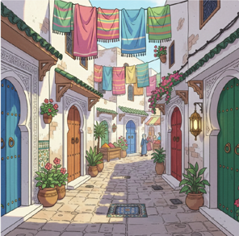
كيف هي أزقة المدينة القديمة؟ من يعبر عن المشهد بجملة؟
اختـتام الحــصة
تمارين كتابية
معجم /قراءة
الطلاقة/ التحدث
افتتاح الحصة

Slide 38
من يقرأ؟
اختـتام الحــصة
تمارين كتابية
معجم /قراءة
الطلاقة/ التحدث
افتتاح الحصة
أزِقَّةُ ﭐلْمَدينَةِ ﭐلْقَديمَةِ ضَيِّقَةٌ.

Slide 39
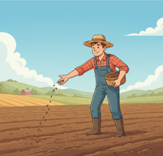
ماذا فعل الفلاح؟ من يعبر عن المشهد بجملة؟
اختـتام الحــصة
تمارين كتابية
معجم /قراءة
الطلاقة/ التحدث
افتتاح الحصة

Slide 40
من يقرأ؟
اختـتام الحــصة
تمارين كتابية
معجم /قراءة
الطلاقة/ التحدث
افتتاح الحصة
نَثَرَ ٱلْفَلّاحُ ٱلْبُذورَ في ٱلْأَرْضِ.

Slide 41
اختـتام الحــصة
تمارين كتابية
معجم /قراءة
الطلاقة/ التحدث
افتتاح الحصة
من يقرأ؟
جَدْوَلٌ
أَزِقَّةٌ
نَثَرَ
اِقْتَنى
حَظيرَةٌ

Slide 42
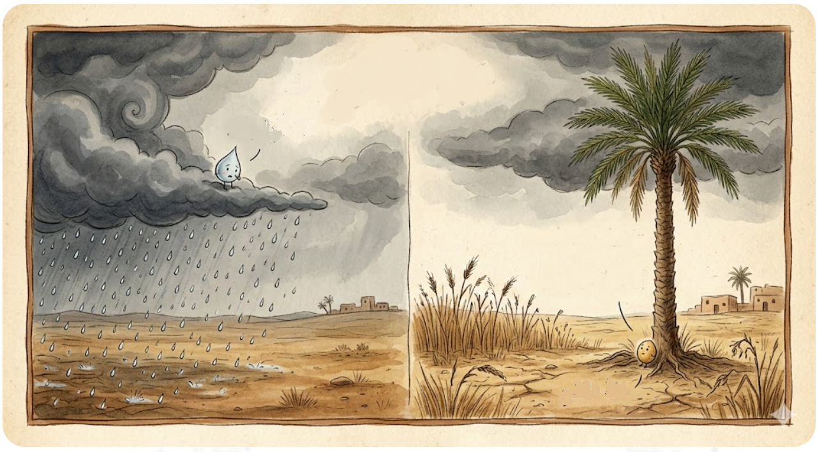
اختـتام الحــصة
تمارين كتابية
معجم /قراءة
الطلاقة/ التحدث
افتتاح الحصة
سنتعرف الآن النص الذي سندرس هذا الأسبوع. عنوان النص هو : حبة القمح

Slide 43
اختـتام الحــصة
تمارين كتابية
معجم /قراءة
الطلاقة/ التحدث
افتتاح الحصة
من يقرأ العنوان؟
حَبَّةُ ٱلْقَمْحِ

Slide 44
اختـتام الحــصة
تمارين كتابية
معجم /قراءة
الطلاقة/ التحدث
افتتاح الحصة
قبل أن نقرأ النص، سنتوقع عَمَّ سيتحدث هذا النص.
حَبَّةُ ٱلْقَمْحِ

Slide 45
اختـتام الحــصة
تمارين كتابية
معجم /قراءة
الطلاقة/ التحدث
افتتاح الحصة
اقرؤوا العنوان وانظروا إلى الصورة جيدا. عم سيتحدث النص؟
حَبَّةُ ٱلْقَمْحِ

Slide 46
اختـتام الحــصة
تمارين كتابية
معجم /قراءة
الطلاقة/ التحدث
افتتاح الحصة
من يقول توقعه لنا؟
حَبَّةُ ٱلْقَمْحِ

Slide 47
اختـتام الحــصة
تمارين كتابية
معجم /قراءة
الطلاقة/ التحدث
افتتاح الحصة
سأقرأ النص للتحقق من توقعاتنا. تابعوا جيدا
حَبَّةُ ٱلْقَمْحِ

Slide 48
اختـتام الحــصة
تمارين كتابية
معجم /قراءة
الطلاقة/ التحدث
افتتاح الحصة
تابعوا جيدا القراءة؟
حَبَّةُ ٱلْقَمْحِ
في يَوِمٍ غائِمٍ، بَقِيَتْ قَطْرَةُ مَطَرٍ مُتَمَسِّكةً بِغَيْمَةٍ سَوْداءَ. نَظَرَتْ حَوْلَها وَقالَتْ: اَلْمَطَرُ غَزيرٌ وَقَطَراتُ ٱلْمَطَرِ ٱلْأُخْرَياتُ تَنْزِلُ إِلى ٱلْأَرْضِ، كَيْ تَسْقِيَ ٱلزَّرْعَ وَٱلْإِنسانَ وَٱلْحَيَوانَ. وَأَنا قَطْرَةٌ صَغيرَةٌ لا أَزيدُ شَيْئاً وَلا أَنْقُصُ، فَلِماذا أُنْزِلُ؟ لَنْ أُنْزِلَ إِذَنْ.

Slide 49
اختـتام الحــصة
تمارين كتابية
معجم /قراءة
الطلاقة/ التحدث
افتتاح الحصة
سأتابع القراءة؟
سَمِعَتِ ٱلْقَطَراتُ ٱلْأُخْرَياتُ أَختَهُنَّ ٱلصَّغيرَةَ، فقالَتْ كُلُّ واحِدَةٍ مِنْهُنَّ: وَأَنا أَيْضاً لَنْ أَنْزِلَ، فَأَنا قَطْرَةٌ صَغيرَةٌ لا أَزيدُ شَيْئاً وَلا أَنْقُصُ. فَلِماذا أُنْزِلُ؟ لَنْ أُنْزِلَ.
وَتَحْتَ ٱلنَّخْلَةِ ٱلْباسِقَةِ، نَظَرَتْ حَبَّةُ قَمْحٍ إِلى ٱلسَّنابِلِ وَقالَتْ: اَلزَّرْعُ كَثيرٌ وَأَخَواتي يَكْفينَ صاحِبَ ٱلْحَقْلِ، فَلِماذا أَنْتَظِرُ كُلَّ يَوْمٍ قَطَراتِ ٱلْمَطَرِ لِأَكْبُرَ بِبُطْءٍ، ثُمَّ يَأْتي ٱلْحَصّادُ فَيَقْطَعُ رَقَبَتي بِمِنْجَلِهِ ٱلْحادِّ، وَيقْذِفُني بِقُوَّةٍ بِمِذْراتِهِ؟ أَنا حَبَّةٌ صَغيرَةٌ، لا أَزيدُ شَيْئاً وَلا أَنْقُصُ...ثُمَّ ٱخْتَبَأَتْ في مَكانٍ قَريبٍ.

Slide 50
اختـتام الحــصة
تمارين كتابية
معجم /قراءة
الطلاقة/ التحدث
افتتاح الحصة
سأتابع القراءة؟
وَبَعْدَ أَيّامٍ مِنَ ٱلْجَفافِ، يَبِسَ ٱلزَّرْعُ وَماتَتِ ٱلْغِلالُ، فَأُصيبَ أُناسٌ وَبَهائِمُ بِٱلْجوعِ.
قالَتِ ٱلنَّخْلَةُ ٱلْباسِقَةُ: أَنَسيتِ يا قَطْرَةَ ٱلمَطَرِ أَنَّ ٱلْأَنْهارَ ٱلْكَبيرَةَ تَتَشَكَّلُ قَطْرَةً، فَقَطْرَةً؟ وَأَنْتِ يا حَبَّةَ ٱلْقَمْحِ! أَنَسيتِ أَنَّ ٱلطَّعامَ ٱلْوَفيرَ يَجْتَمِعُ حَبَّةً حَبَّةً. يَجِبُ أَنْ لا نَتَخاذَلَ عَنْ واجِبِنا، وَلَوْ كُنّا نَرى أَنْفُسَنا صِغاراً.

Slide 51
من كان توقعه قريبا لمضمون النص؟
اختـتام الحــصة
تمارين كتابية
معجم /قراءة
الطلاقة/ التحدث
افتتاح الحصة

Slide 52
اختـتام الحــصة
تمارين كتابية
معجم /قراءة
الطلاقة/ التحدث
افتتاح الحصة
من يقرأ؟
حَبَّةُ ٱلْقَمْحِ
في يَوِمٍ غائِمٍ، بَقِيَتْ قَطْرَةُ مَطَرٍ مُتَمَسِّكةً بِغَيْمَةٍ سَوْداءَ. نَظَرَتْ حَوْلَها وَقالَتْ: اَلْمَطَرُ غَزيرٌ وَقَطَراتُ ٱلْمَطَرِ ٱلْأُخْرَياتُ تَنْزِلُ إِلى ٱلْأَرْضِ، كَيْ تَسْقِيَ ٱلزَّرْعَ وَٱلْإِنسانَ وَٱلْحَيَوانَ. وَأَنا قَطْرَةٌ صَغيرَةٌ لا أَزيدُ شَيْئاً وَلا أَنْقُصُ، فَلِماذا أُنْزِلُ؟ لَنْ أُنْزِلَ إِذَنْ.

Slide 53
اختـتام الحــصة
تمارين كتابية
معجم /قراءة
الطلاقة/ التحدث
افتتاح الحصة
من يتابع القراءة؟
سَمِعَتِ ٱلْقَطَراتُ ٱلْأُخْرَياتُ أَختَهُنَّ ٱلصَّغيرَةَ، فقالَتْ كُلُّ واحِدَةٍ مِنْهُنَّ: وَأَنا أَيْضاً لَنْ أَنْزِلَ، فَأَنا قَطْرَةٌ صَغيرَةٌ لا أَزيدُ شَيْئاً وَلا أَنْقُصُ. فَلِماذا أُنْزِلُ؟ لَنْ أُنْزِلَ.
وَتَحْتَ ٱلنَّخْلَةِ ٱلْباسِقَةِ، نَظَرَتْ حَبَّةُ قَمْحٍ إِلى ٱلسَّنابِلِ وَقالَتْ: اَلزَّرْعُ كَثيرٌ وَأَخَواتي يَكْفينَ صاحِبَ ٱلْحَقْلِ، فَلِماذا أَنْتَظِرُ كُلَّ يَوْمٍ قَطَراتِ ٱلْمَطَرِ لِأَكْبُرَ بِبُطْءٍ، ثُمَّ يَأْتي ٱلْحَصّادُ فَيَقْطَعُ رَقَبَتي بِمِنْجَلِهِ ٱلْحادِّ، وَيقْذِفُني بِقُوَّةٍ بِمِذْراتِهِ؟ أَنا حَبَّةٌ صَغيرَةٌ، لا أَزيدُ شَيْئاً وَلا أَنْقُصُ...ثُمَّ ٱخْتَبَأَتْ في مَكانٍ قَريبٍ.

Slide 54
اختـتام الحــصة
تمارين كتابية
معجم /قراءة
الطلاقة/ التحدث
افتتاح الحصة
من يتابع القراءة؟
وَبَعْدَ أَيّامٍ مِنَ ٱلْجَفافِ، يَبِسَ ٱلزَّرْعُ وَماتَتِ ٱلْغِلالُ، فَأُصيبَ أُناسٌ وَبَهائِمُ بِٱلْجوعِ.
قالَتِ ٱلنَّخْلَةُ ٱلْباسِقَةُ: أَنَسيتِ يا قَطْرَةَ ٱلمَطَرِ أَنَّ ٱلْأَنْهارَ ٱلْكَبيرَةَ تَتَشَكَّلُ قَطْرَةً، فَقَطْرَةً؟ وَأَنْتِ يا حَبَّةَ ٱلْقَمْحِ! أَنَسيتِ أَنَّ ٱلطَّعامَ ٱلْوَفيرَ يَجْتَمِعُ حَبَّةً حَبَّةً. يَجِبُ أَنْ لا نَتَخاذَلَ عَنْ واجِبِنا، وَلَوْ كُنّا نَرى أَنْفُسَنا صِغاراً.

Slide 55

خذوا ألواحكم سأطرح عليكم بعض الأسئلة.
اختـتام الحــصة
تمارين كتابية
معجم /قراءة
الطلاقة/ التحدث
افتتاح الحصة

Slide 56
هل توقعت أنَّ تَكاسُلَ قَطْرَةِ ٱلْمَطَرِ وَحَبَّةِ ٱلْقَمْحِ سَيُسَبِّبُ ٱلْجوعَ؟ اكتبوا في اللوحة: نعم أو لا
اختـتام الحــصة
تمارين كتابية
معجم /قراءة
الطلاقة/ التحدث
افتتاح الحصة
نَعَمْ
لا

Slide 57
كم مرة تكررت كلمة" قطرة"؟
اختـتام الحــصة
تمارين كتابية
معجم /قراءة
الطلاقة/ التحدث
افتتاح الحصة

Slide 58
تكررت كلمة" قطرة" 6 مرات.
اختـتام الحــصة
تمارين كتابية
معجم /قراءة
الطلاقة/ التحدث
افتتاح الحصة
6

Slide 59
تمارين كتابية
تمارين كتابية
تصريف جمل بالإكمال.

Slide 60

خذوا دفاتركم
اختـتام الحــصة
تمارين كتابية
معجم /قراءة
الطلاقة/ التحدث
افتتاح الحصة

Slide 61
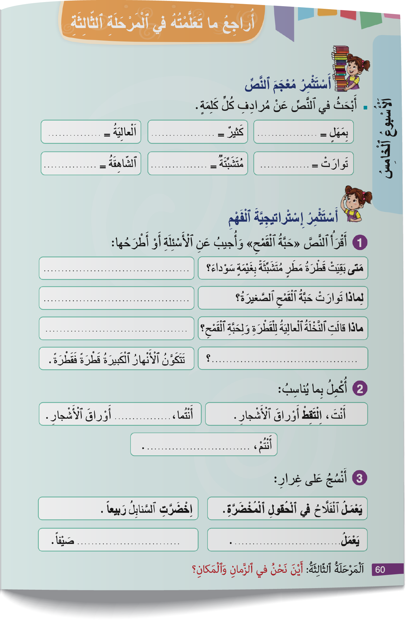
خذوا الكراسات ص 60 .أكملوا الصرف بالكلمات المناسبة
اختـتام الحــصة
تمارين كتابية
معجم /قراءة
الطلاقة/ التحدث
افتتاح الحصة

Slide 62
أكملوا الجملة الأولى: أَنْتُما، .................أَوْراقَ ٱلْأَشْجارِ.
اختـتام الحــصة
تمارين كتابية
معجم /قراءة
الطلاقة/ التحدث
افتتاح الحصة
أَنْتَ، اِلْتَقِطْ أَوْراقَ ٱلْأَشْجارِ.
أَنْتُما، .................أَوْراقَ ٱلْأَشْجارِ.
أَنْتُمْ، ...................

Slide 63
صححوا.
اختـتام الحــصة
تمارين كتابية
معجم /قراءة
الطلاقة/ التحدث
افتتاح الحصة
أَنْتَ، اِلْتَقِطْ أَوْراقَ ٱلْأَشْجارِ.
أَنْتُما، اِلْتَقِطا أَوْراقَ ٱلْأَشْجارِ.
أَنْتُمْ، اِلْتَقِطوا أَوْراقَ ٱلْأَشْجارِ.

Slide 64
اختتام الحصة
ماذا تعلمتم؟
واجباتكم المنزلية.

Slide 65
تدربنا على قراءة فقرة بدقة واسترسال
اختـتام الحــصة
تمارين كتابية
معجم /قراءة
الطلاقة/ التحدث
افتتاح الحصة
في فَصْلِ ٱلْخَريفِ تَرْتَدي ٱلطَّبيعَةُ أَلْواناً دافِئَةً ! تَتَطايَرُ أَوْراقُ ٱلْأَشْجارِ وَتَسْقُطُ بِهُدوءٍ عَلى ٱلْأَرْضِ. يَعودُ ٱلْأَطْفالُ إِلى مَدارِسِهِمْ فَرِحينَ ، يَحْمِلونَ حَقائِبَهُمُ ٱلْجَديدَةَ. يَصيرُ ٱلْهَواءُ بارِداً مُنْعِشاً، فَنَرْتَدي مَلابِسَنا ٱلدّافِئَةَ وَنَمْشي إِلى ٱلْمَدْرَسَةِ عَبْرَ ٱلطُّرُقاتِ ٱلْمَفْروشَةِ بِٱلْأَوْراقِ ٱلصَّفْراءِ.
نَتَعَلَّمُ وَنَلْعَبُ وَنَقْطِفُ ٱلثِّمارَ.

Slide 66
من يذكرنا بكلمات المعجم؟
اختـتام الحــصة
تمارين كتابية
معجم /قراءة
الطلاقة/ التحدث
افتتاح الحصة

Slide 67
أكملنا التصريف بالكلمات المناسبة.
اختـتام الحــصة
تمارين كتابية
معجم /قراءة
الطلاقة/ التحدث
افتتاح الحصة
أَنْتَ، اِلْتَقِطْ أَوْراقَ ٱلْأَشْجارِ.
أَنْتُما، اِلْتَقِطا أَوْراقَ ٱلْأَشْجارِ.
أَنْتُمْ، اِلْتَقِطوا أَوْراقَ ٱلْأَشْجارِ.

Slide 68

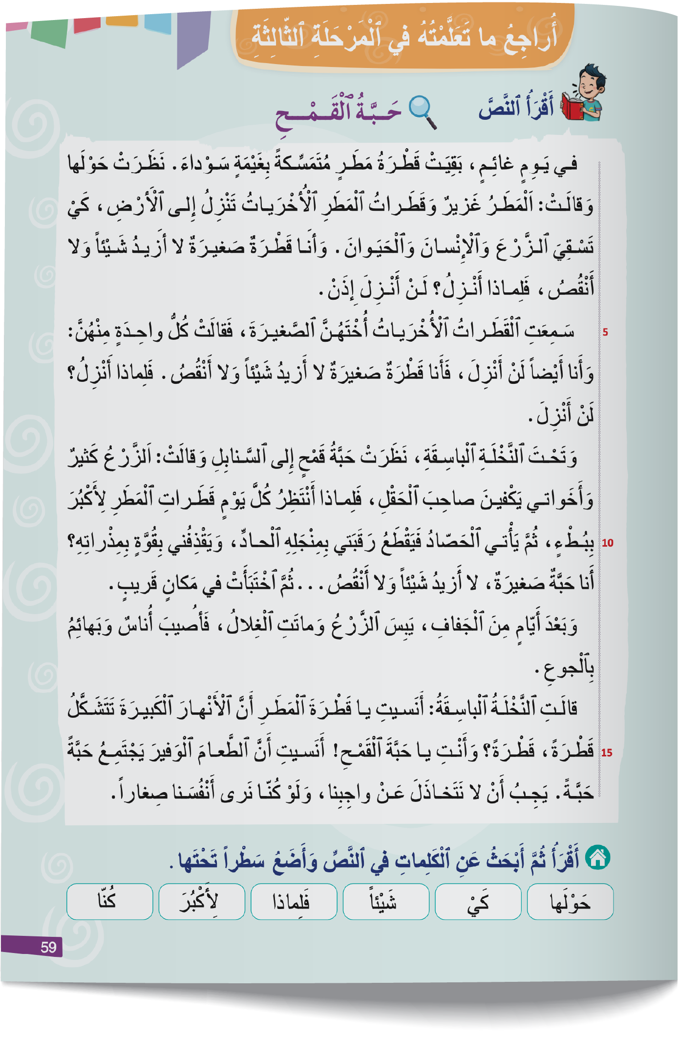
في المنزل، تدربوا على قراءة النص ص 59. وضعوا سطرا تحت الكلمات البصرية في النص.
اختـتام الحــصة
تمارين كتابية
معجم /قراءة
الطلاقة/ التحدث
افتتاح الحصة

Slide 69


Slide 70
بناء على إنجازات المتعلمين خلال الممارسة المستقلة
ما تقديرك لنسبة التحكم في هدف الدرس؟
تسجل النسبة على صفحة اليوم من مذكرة الأستاذ.

